Slide 1
OCR과 NetVLAD를 활용한 이미지 기반 위치 추정 시스템
Pearl 최진, 김현빈

Slide 2

팀원 소개
팀명 : PEARL
최 진 : OCR 텍스트 분석 관련 알고리즘 개발 및 데이터 수집
김현빈 : NetVLAD 특징 벡터 추출 관련 알고리즘 개발 및 데이터 수집

Slide 3
프로젝트 소개
OCR과 NETVLAD를 이용한
이미지 정보 기반 현재 위치 추정 시스템

Slide 4
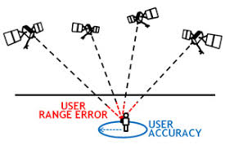
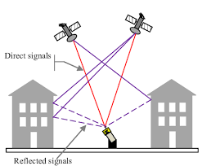
개발 필요성
실내 환경에서는 GPS가 오차가 발생
로봇은 실내 위치 추정이 필수
카메라만으로 GPS가 제한된 환경에서도 효율적이고 적용이 간편한
위치 추정 시스템이 필요

Slide 5
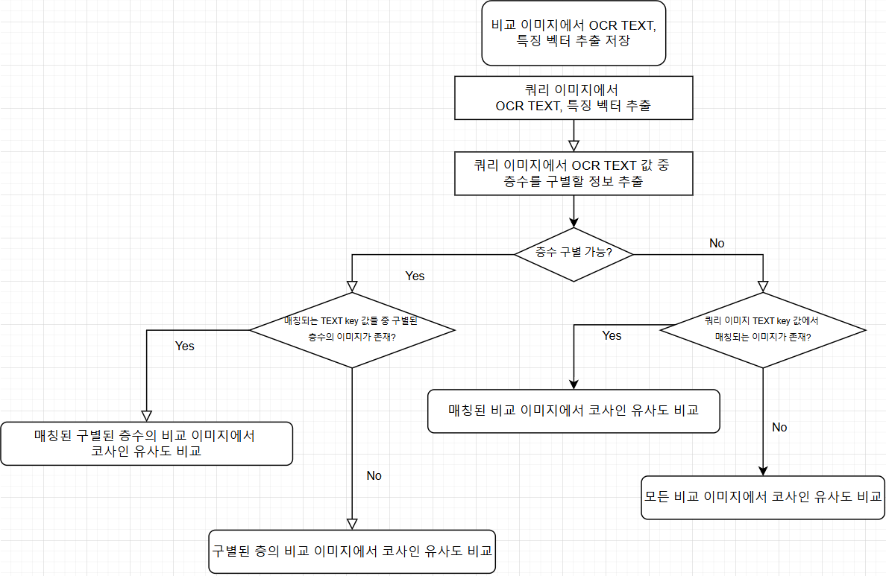
알고리즘 구조

Slide 6
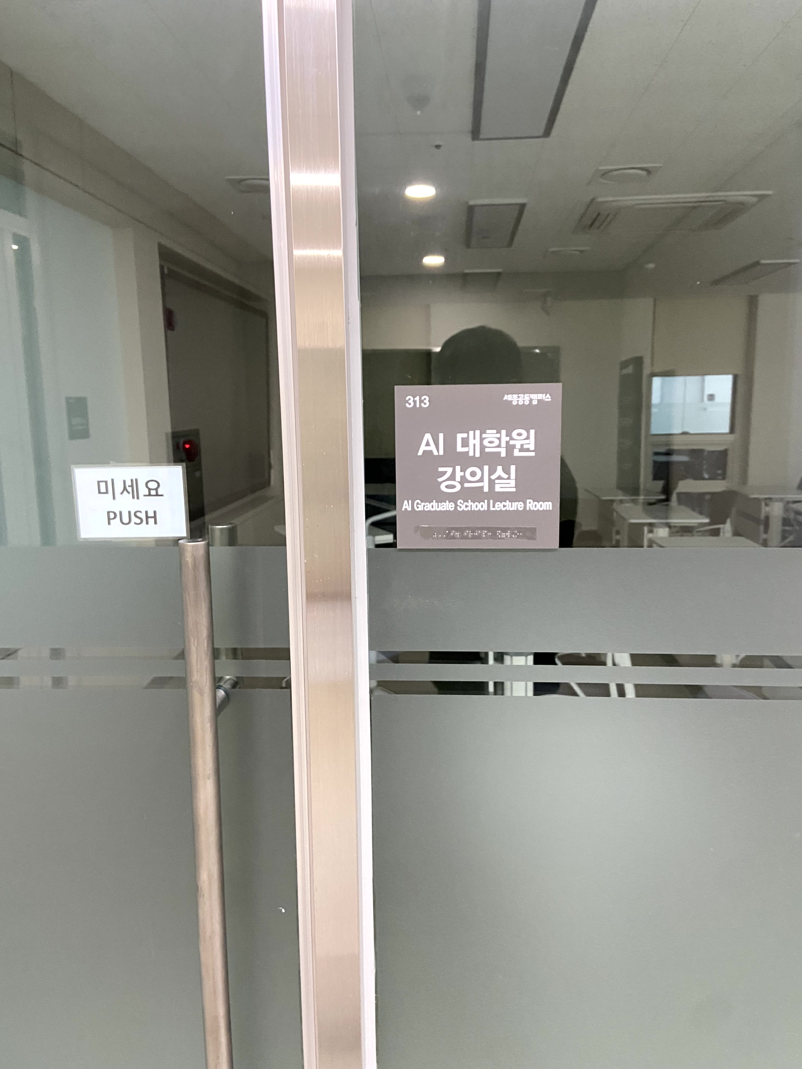
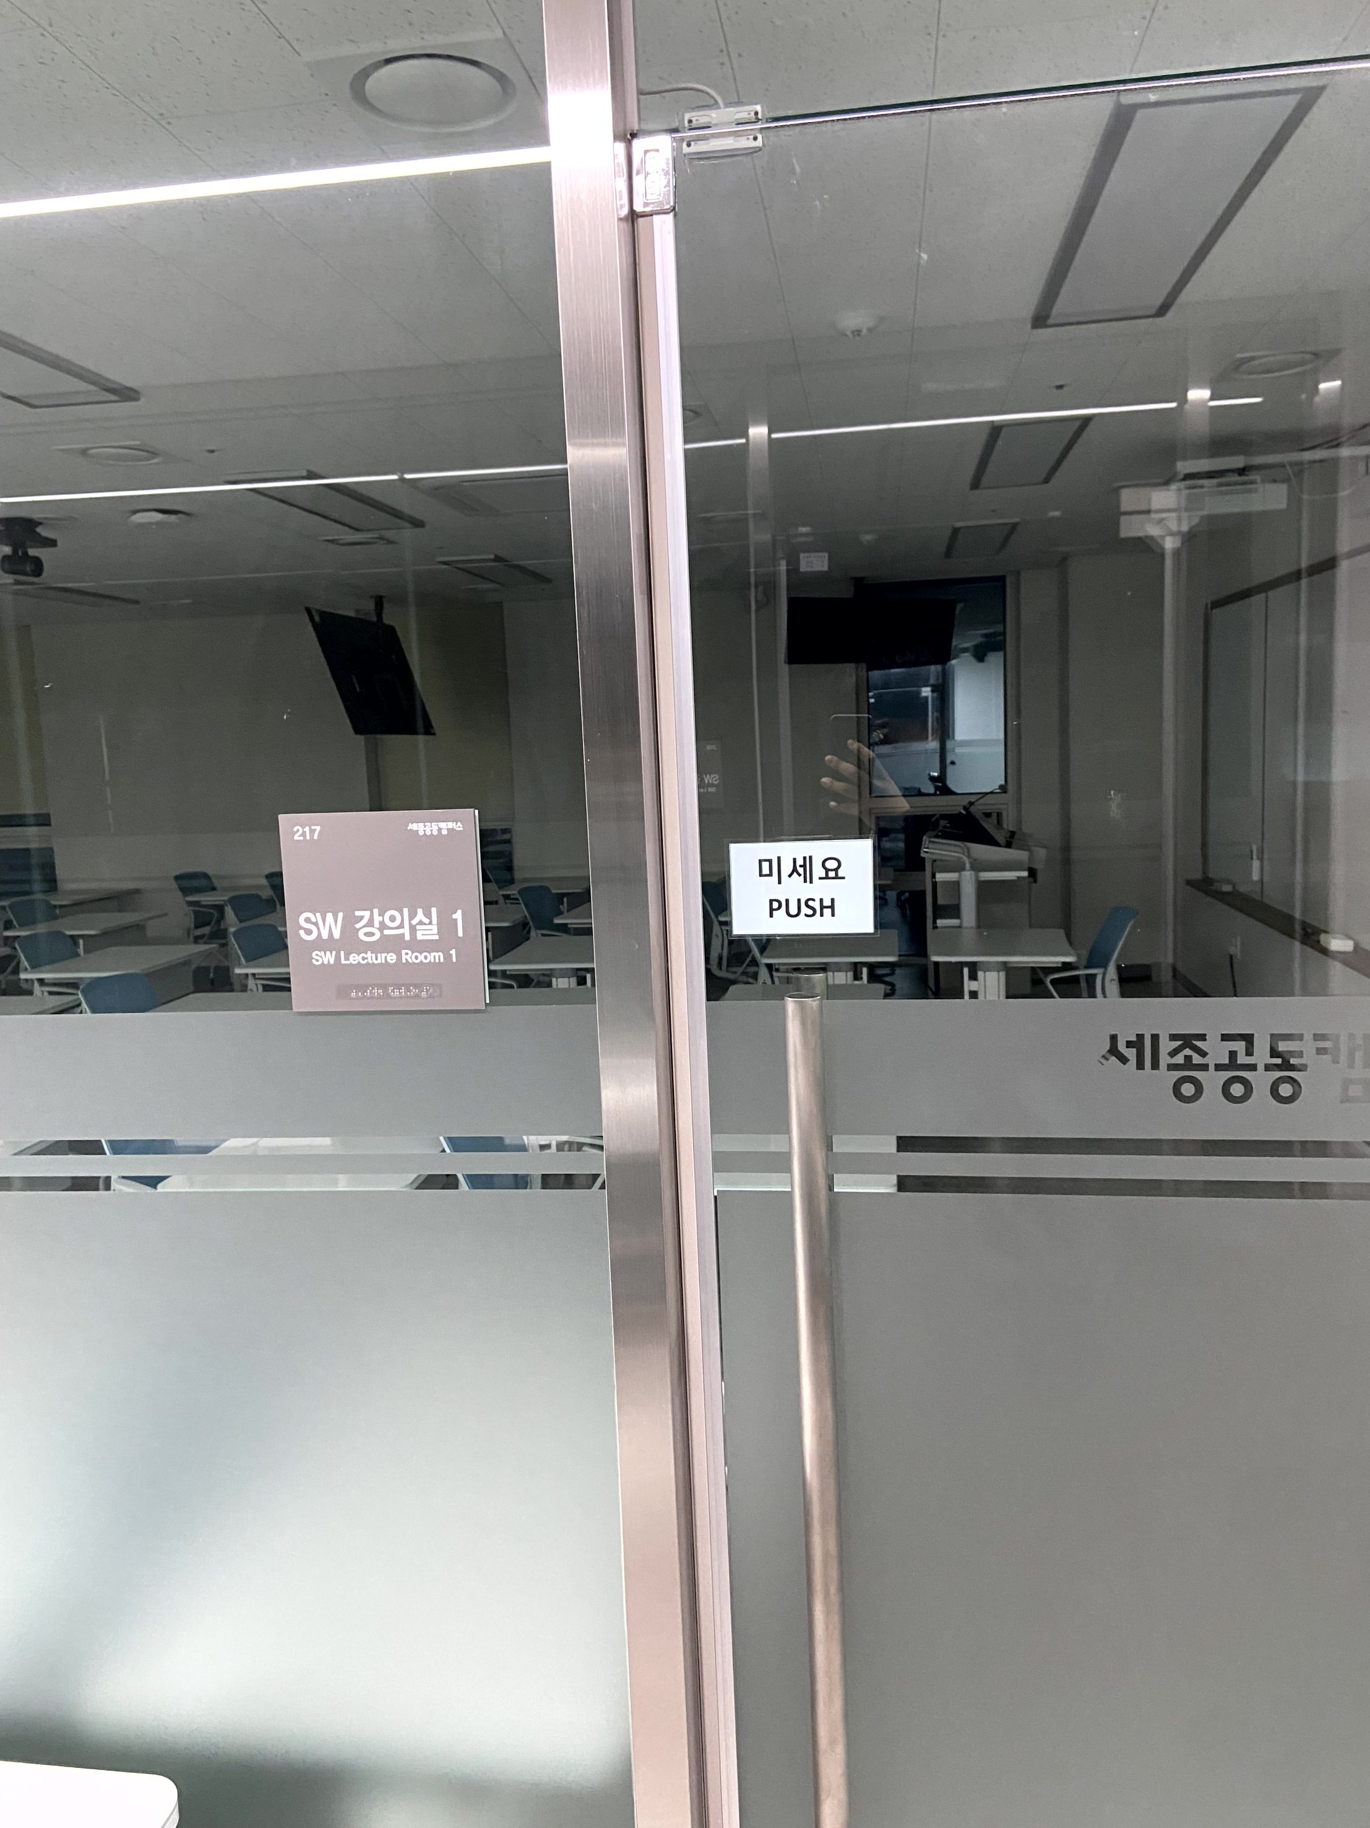
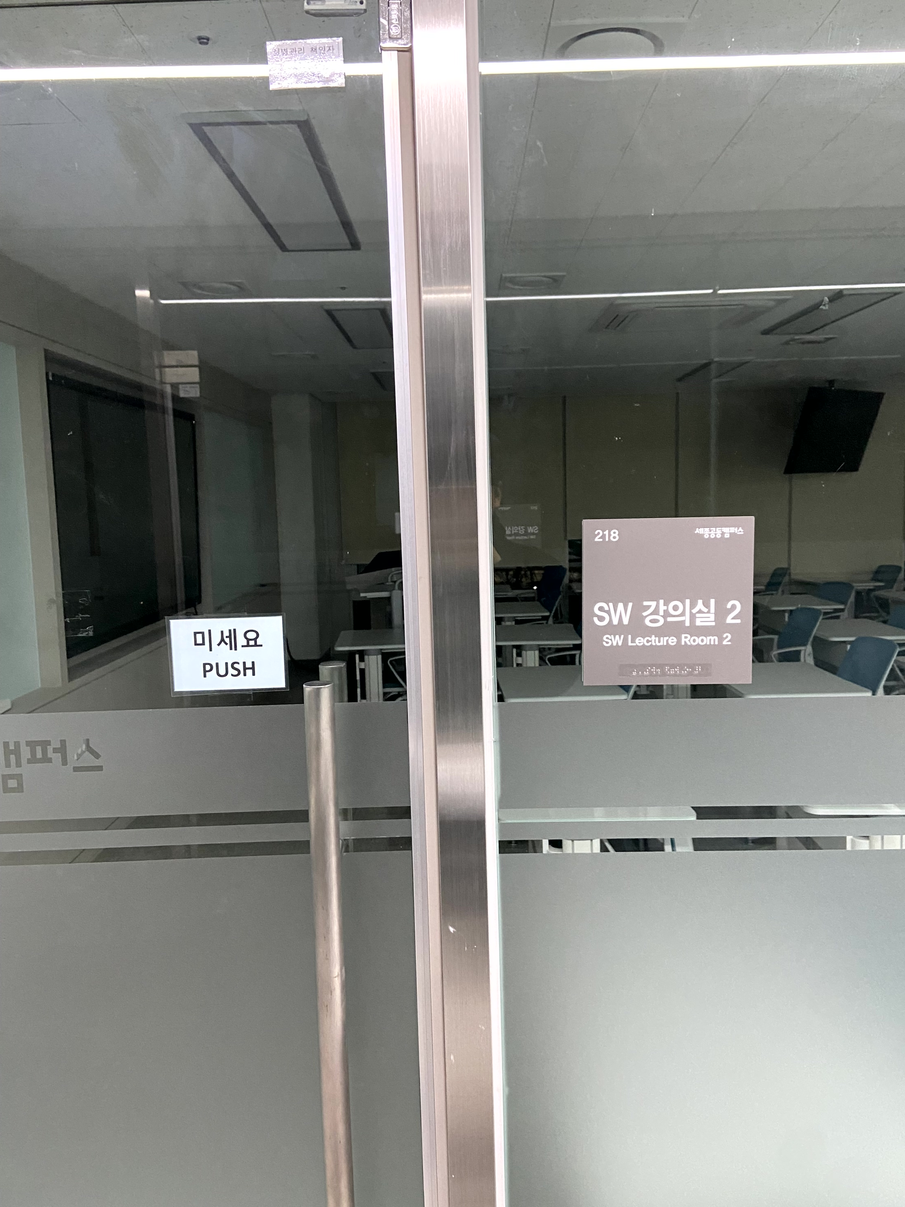
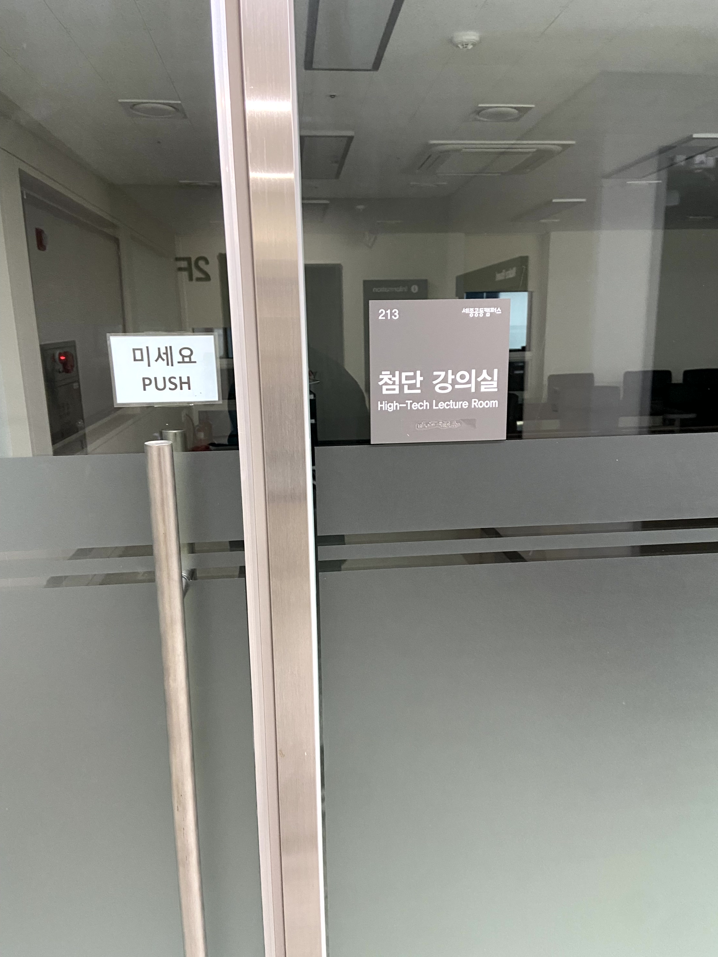
알고리즘
비교 이미지의 OCR TEXT key
['미세요', 'PUSH', '고정문', '세중공동캠퍼스', 'CARD', '강의실', '3F', '소화기', '2', '1', '연구실', 'SW']
→변별력 X

Slide 7
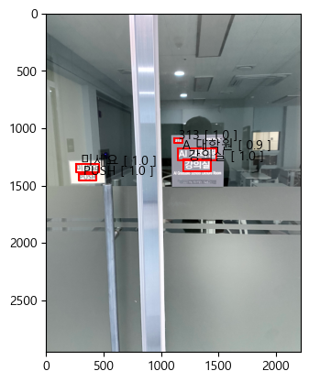
알고리즘
비교 이미지의 OCR TEXT key 값 중 20개 이하의 값이 포함된 key만 사용
‘313’, ‘A 대학원’ ‘미세요’ ‘강의실’, 'PUSH’
-> ‘313’, ‘A 대학원’ 사용
-> 위의 text 중 ‘313’은 유용한 text
높은 검출율을 보여줄 것으로 예상

Slide 8
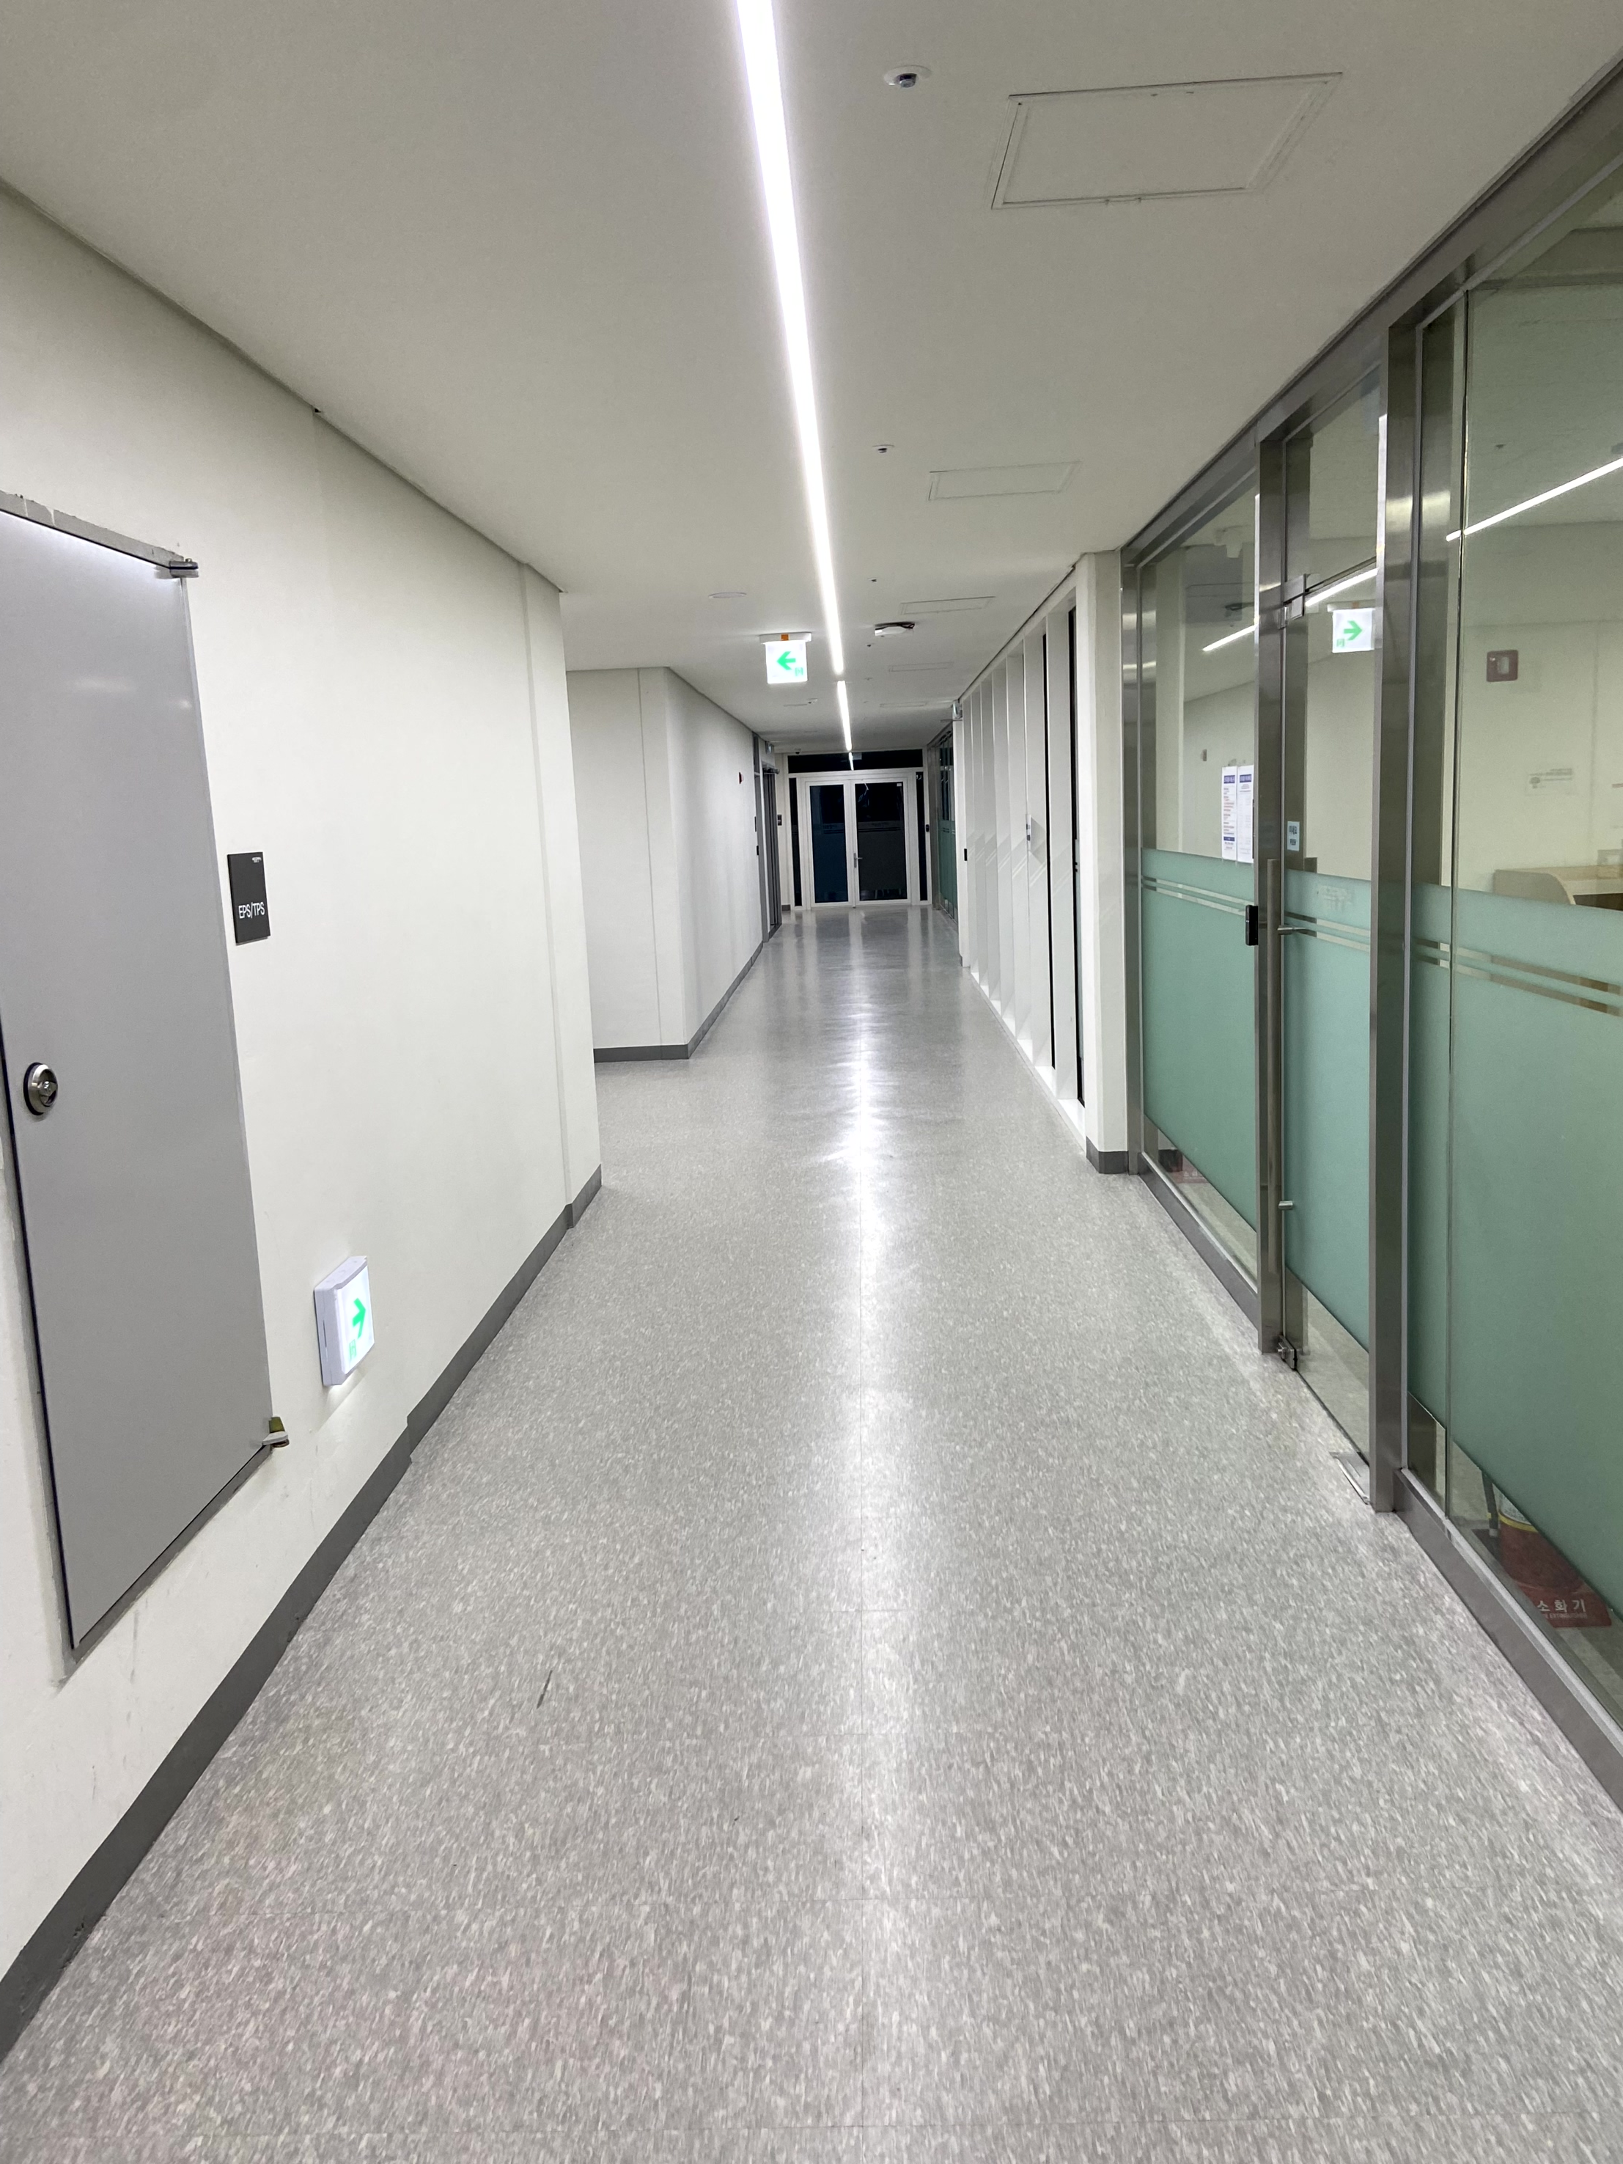
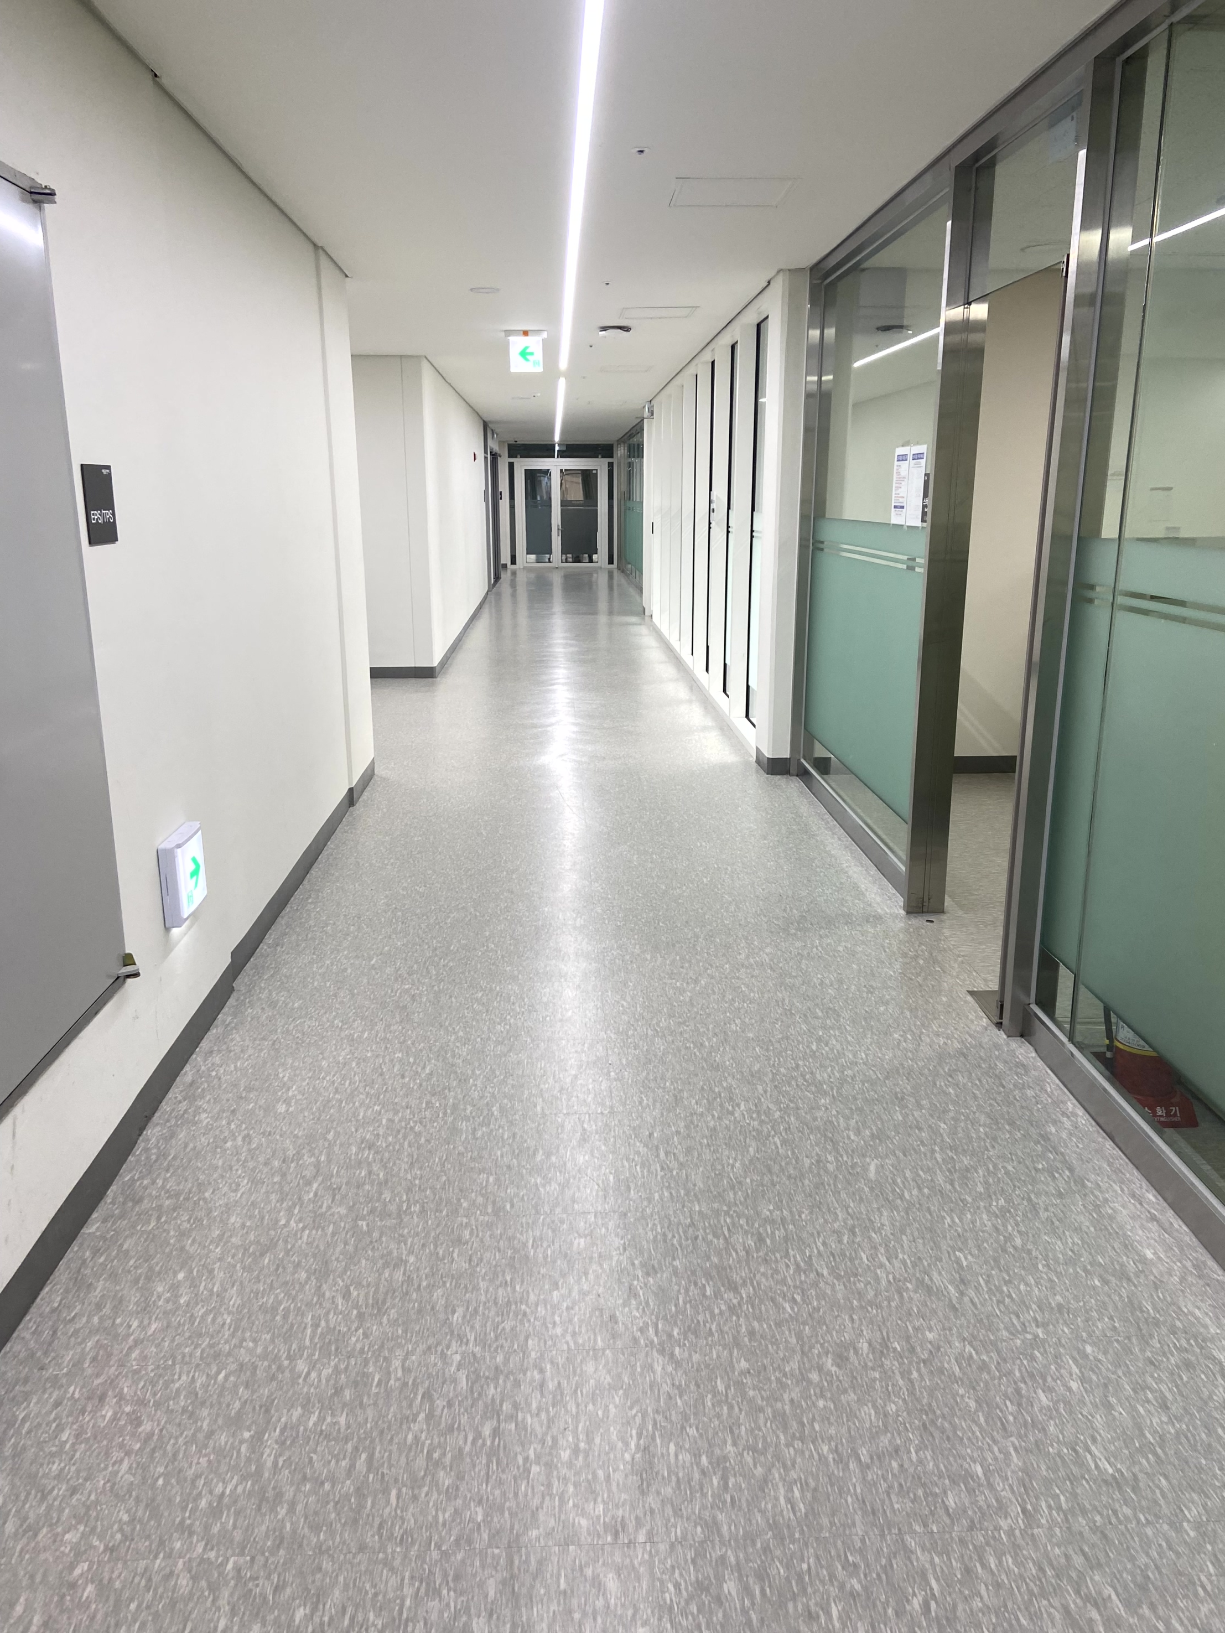
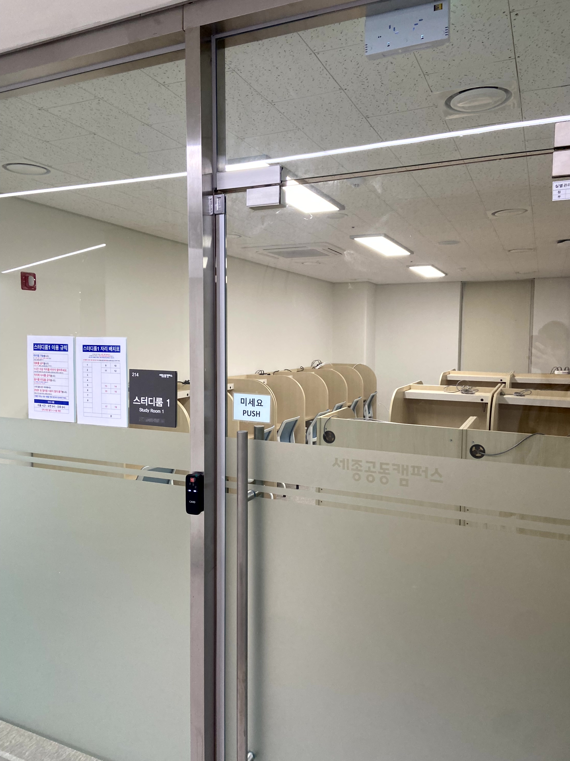
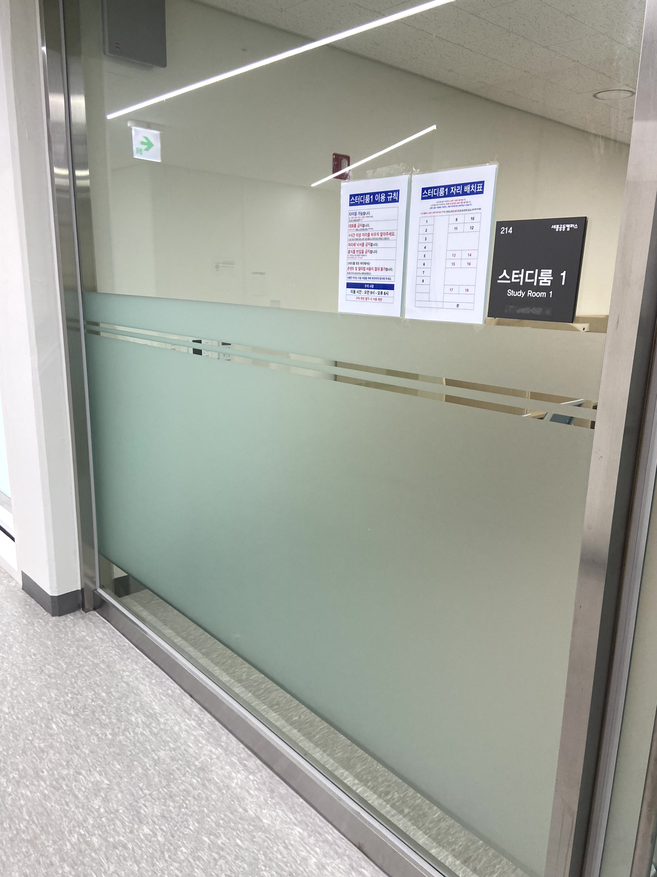
성능
구별된 정보에서 추출된 모든 OCR TEXT key와 비교 이미지의 OCR TEXT key 비교
OCR 실패시에도 NetVLAD로 위치 추정 성공
OCR을 이용하여 성공적으로 위치 추정 성공

Slide 9
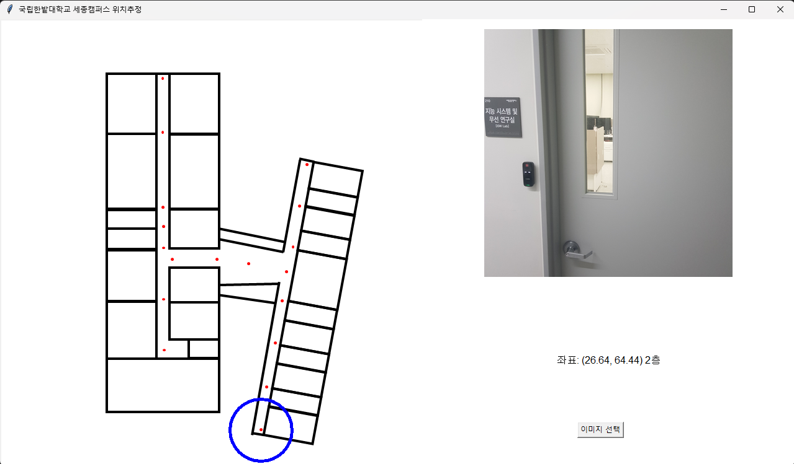
성능
성능비교
GUI
모델 | 전체 적중률 | 좌표 적중률 | 층 적중률
NetVLAD | 40.74 | 67.13 | 57.41
OCR NetVLAD | 54.17 | 70 | 73.5

Slide 10
진행 과정
9월
위치추정
관련 논문 파악
10월
위치 추정 기술을 활용하여 위치 추정 방식 파악
11월
NetVLAD와 OCR 기술 결합 모델 개발
지도에 위치 표시 기술 개발
Github : https://github.com/HBNU-SWUNIV/conv-capstone24-pearl/tree/main

